Slide 1
Русский язык
Что проверяем в корне ?

Slide 2
«Хочешь альпинистом стать – иди в горы
Хочешь грамотным быть – учись думать и мыслить»

Slide 3
травка земля грядка
сердце радостный дождь
весна зеленая солнце

Slide 4
Тема урока
Что проверяем в корне?

Slide 5
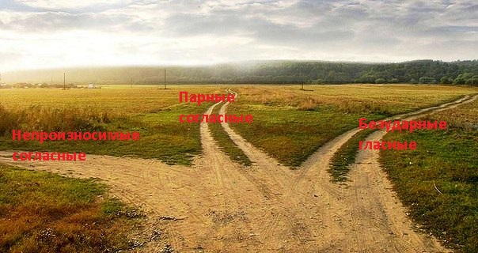
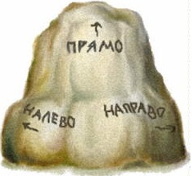

Slide 6
Дуб зеленый над холмом,
А под дубом стоит дом.
В доме буковки живут,
Нас к себе они зовут.

Slide 7
Гласные и согласные
Бывают такие опасные!
Звук очень ясно слышится,
А буква другая пишется.

Slide 8
Ужас .ный прекрас .ный прелес.ный ус.ный интерес.ный опас.ный вкус.ный лес.ница капус.ный пас.бище

Slide 9
прелестный ужасный
устный прекрасный
лестница интересный
капустный опасный
пастбище вкусный

Slide 10
У хорошей сказки счастливая развязка.

Slide 11
Спасибо за внимание.

